Slide 1


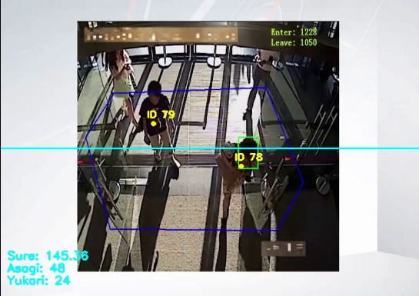
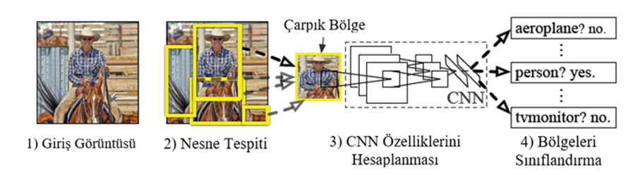
T.C.
EGE ÜNİVERSİTESİ MÜHENDİSLİK FAKÜLTESİ
ELEKTRİK – ELEKTRONİK MÜHENDİSLİĞİ BÖLÜMÜ
2019-2020 ÖĞRETİM YILI LİSANS BİTİRME PROJESİ
GÖRÜNTÜ İŞLEME TABANLI GERÇEK ZAMANLI İNSAN KİTLESİ KONTROL SİSTEMİ
REAL-TIME CROWD CONTROL SYSTEM BASED ON IMAGE PROCESSING
Caner YILDIRIM
caneryldrim@gmail.com
Proje Danışmanı
Dr.Öğr.Üyesi Erkan Zeki ENGİN
Emir Kaan YERLİ
ekyerli@outlook.com
Özet
Günümüzde her türlü veri ve bu verilerin doğru analiz edilip, kullanılması çok daha önem arz eden bir seviyeye ulaşmış durumdadır. Belirli bir alana giriş ve çıkış yapan kişileri sayabilen kamera sistemleri ise bu bağlamda önemi gittikçe artan bir veri sağlayıcı olarak görülebilir. 2020 ilk çeyreği ile ortaya çıkan ve yayılımı artan COVID-19 virüsü nedeniyle de belirli bir alandaki kişi yoğunluğunu takip etmenin önemi artarken bunu sağlayan sistemler maliyetli olmaları nedeniyle henüz yaygınlaşmamış durumdadır.
Bu projede belirli bir bölgedeki kişi yoğunluğunu takip edebilmek için bir alana giren ve çıkan kişileri tespit edip, toplam giriş ve toplam çıkış verilerini raporlayan ve standart bir CPU üzerinde gerçek zamanlı olarak çalışabilen bir sistem tasarlanmaktadır. Tasarımda özellikle düşük maliyet-düşük hata oranı gözetildi ve herhangi bir bölgeye kolayca uygulanabilir olması hedeflendi. Python üzerinde geliştirilen algoritmalarda, standart bilgisayar görme/görüntü işleme işlevleri için OpenCV ve sayımı yapılacak kişileri tespit etmek için ise derin öğrenme yapıları MobileNet-SSD (Single Shot Object Detection) ile Caffe (Convoluted Architecture for Fast Feature Embedding) modelinden yararlanıldı. Tespit edilen kişilerin gelişmiş izleme doğruluğu ile takip edilebillmesi için ise hem sentroid izleme hem de korelasyon filtreleri dahil olmak üzere iki ayrı nesne izleme algoritması kullanılmaktadır. Derin öğrenme tekniklerinin sağladığı yüksek doğruluk ve gelişen teknoloji ile aşılan işleme gücü sınırları nedeniyle geleceğin kişi sayma teknolojileri için akla yatkın bir karar olarak değerlendirebilir.
Anahtar Kelimeler: Kişi Sayma, Görüntü İşleme, OpenCV, MobileNet SSD, Caffe, Derin Öğrenme, Yapay Sinir Ağları.
2. Yöntem ve Bulgular
Sistemin test aşaması Covid-19 virüs salgını nedeniyle internet üzerinden erişilebilen çeşitli videolar üzerinde gerçekleştirilmiştir.. Bunun için çeşitli test kriterlerini karşılayan video akışları bulunup bunlar üzerinde çalışılmıştır. Şekil 1’de sistemin çalışması hedeflenen bir alandaki test ve sonuçlarına yer verilmektedir.
Amaç ve Kapsam
Kişi sayma teknolojilerini kullanan mevcut sistemlerin maliyetleri ve güvenilirliklerine dair endişeler bu teknolojinin yaygınlaşmasına engel olmaktadır. Çalışmamızda bu sistemleri yüksek doğruluk oranları ve daha düşük maliyetler ile optimize ederek bu alandaki açığa kapatmak ve kesinlik gerektiren durumlara uygun hale getirmek hedeflenmektedir. Bu amaçla geliştirilecek algoritma, anlık olarak görüntüyü işleyebilmeli, birden fazla giriş ve çıkış anında hata yapmamalı, gölgelerden ve arka plandan bağımsız olarak güvenilir veri sağlayabilmelidir. Kameranın konumuna ve görüş açısına dikkat edilerek farklı saç rengine, kafa şekline sahip insanlar için algoritmalar geliştirilmeli ve bisiklet, bebek arabası, evcil hayvanlar gibi unsurların sayımı etkilememesi sağlanmalıdır. Bu hedefler doğrultusunda proje geniş bir kapsama ulaşmaktadır. Öyle ki her erişim noktasının üstüne kurulan kişi sayıcıları ile giren veya çıkan tüm insanların iki yönlü bir sayımı gerçekleştirilebilir. Tüm girişleri ve çıkışları gerçek zamanlı olarak karşılaştırarak, bir odanın, belirli bir katın veya tüm bir binanın doluluk derecesi belirlenebilir, o bölge için yoğunluk dağılım haritası oluşturulabilir. Bir binanın tahliyesinde veya bölgesel bir afet durumunda ise o sırada binadaki kişilerin tam sayısı hakkındaki bu değerli bilgiler acil durum ekiplerine sunulabilir. En kapsamlı haliyle ise akıllı şehirler için anlık yoğunluk bilgisi sağlayacak bu sistem ile ulaşım, aydınlatma, havalandırma, güç tüketimi gibi birçok farklı alanda optimizasyonlar sağlanabilir.
Şekil 1. Sistemin bir mağaza girişinden alınan video akışı ile testine ait görüntü.
Bu video akışında 51 kişinin aşağı yönlü hareket ettiği, 25 kişinin ise yukarı yönlü hareket ettiği görülmüştür. Örnek videonun model ağdan geçirilmesi sonucu Şekil 34’te görüldüğü üzere 48 aşağı yönlü sayma işlemi, 24 yukarı yönlü sayma işlemi yapılmıştır. Doğruluk yüzleri hesaplandığında, yukarı yönlü sayım için doğruluk yüzdesi %96 iken, aşağı yönlü sayım için doğruluk yüzdesi %94,11 olmaktadır. Tüm test videoları incelendiğinde ise tasarlanan model ağının uygun parametreler verildiği takdirde %94’ün üzerinde doğruluk sağladığı sonucu ortaya çıkmaktadır. Tasarlanan sistem içerisinde kullanılan MobileNet-SSD teknolojisi gerçek zamanlı video akışları üzerinde nesne tespitinde 25-35 kare hızı ile beklenen performansı sağlamaktadır. Nesnenin sınıflandırılması aşamasında ise video işleme başarısı en yüksek olan derin öğrenme algoritması olan Caffe modeli kullanılarak kişi tespitindeki başarı en üst düzeye düzeye taşınmaktadır. Şekil 2’de Caffe kullanan bir boru hattaslağı göstermektedir. Şekil 1 de Caffe ile oluşturulmuş mimari görülmektedir. Son olarak sentroid izleme ve korelasyon tekniklerinin bir arada kullanılmasıyla oluşturulan hareket takibi ile kişilerin yön tayinleri gerçekleştirilmektedir. Elde edilen sonuçlar bir arayüz ve tablo aracılığıyla kullanıcıya rapor olarak verilmektedir.
Proje Adımları
1. Sistemin Tanıtımı ve Çalışma Prensibi
Bu çalışmada belirli bir bölgedeki kişi yoğunluğunu takip edebilmek için bir alana giren ve çıkan kişileri tespit edip, toplam giriş ve toplam çıkış verilerini raporlayan ve standart bir CPU üzerinde gerçek zamanlı olarak çalışabilen bir sistem tasarlanmaktadır. Python üzerinde geliştirilen algoritmalarda, standart bilgisayar görme/görüntü işleme işlevleri için OpenCV ve sayımı yapılacak kişileri tespit etmek için ise derin öğrenme yapıları MobileNet ve SSD (Single Shot Object Detection) Caffe (Convoluted Architecture for Fast Feature Embedding) modelinden yararlanıldı. Bu iki tekniğin birlikte kullanılması kısıtlı kaynağa sahip cihazlardaki gerçek zamanlı performansı büyük ölçüde arttırmaktadır. Tespit edilen kişilerin gelişmiş izleme doğruluğu ile takip edilebilmesi için ise hem sentroid izleme hem de korelasyon filtreleri dahil olmak üzere iki ayrı nesne izleme algoritması kullanıldı.
Algoritmanın çalışma adımları aşağıdaki şekilde sıralanmaktadır;
Gerçek zamanla bir video akışı veya kayıtlı herhangi bir video sisteme yüklenir.
Nesne Tespit Modülü: SSD nesne dedektörü kullanılarak sınırlayıcı kutular belirlenir. Sonrasında ise MobilNet Caffe evrişimli sinir ağından geçirilir ve eğitilmiş model ile girdileri karşılaştırarak nesnenin insan olup olmadığına dair bir tahmin elde edilir. Bu noktada sonuçları keskinleştirmek amacıyla düşük ağırlık yüzdesine sahip tahminler filtrelenir. Kişi olduklarına karar verilen nesnelere kimlikleri atanır.
iii. Nesne Takip Modülü: Nesne takibi için dlib kütüphanesi ile sentroid izleme ve korelasyon tekniklerinden yararlanılır. Ağırlık merkezleri belirlenen ve kimlikleri atanan nesnelerin her karedeki bir önceki karedeki konumlarının korelasyon durumları incelenerek kişinin en olası mesafedeki konuma yöneldiği varsayılır. Bu şekilde kişilerin hareket yönleri izlenebilir.
Arayüz üzerinde, tanımlanan kişi nesnelerinin sentroidlerine kimlik bilgisi atanarak arka planda her kişi veri tabanına kaydedilir ve ardışık 40 karede tespit edilemeyen kişiler sistemden çıkarılır.
Sistem çalışırken anlık olarak toplam giriş ve çıkış verileri ekrana yazdırılır. Sistemin sonlandırılmasıyla kişi/zaman raporu oluşturulur.
Şekil 2. Caffe ile oluşturulmuş evrişimli sinir ağır modeli.
3. Sonuç
Kişi sayma teknolojilerinin derinlemesine araştırılmasıyla başlayan proje sürecinde sonuç olarak bir binada bulunan kişi sayısını takip etme probleminin giriş ve çıkışlara yerleştirilen kameralar yardımıyla veya güvenlik kameralarıyla çözüme ulaştırabilir olduğu anlaşılmıştır. Proje kapsamındaki çalışmalar sonucunda tasarlanan algoritma, gelişmiş kişi algılama doğruluğu için derin öğrenme nesne dedektörleri (MobileNet ve SSD) ve gelişmiş izleme doğruluğu için hem sentroid izleme hem de korelasyon filtreleri dahil olmak üzere iki ayrı nesne izleme algoritması kullanarak, standart bir CPU üzerinde gerçek zamanlı olarak çalışabilen, hem “algılama” hem de “izleme” aşamalarını uygulayarak görüntüye giren veya görüntüden kaybolan kişileri izleyebilen ve hareket yönleri doğrultusunda bir alana giriş ve çıkış verilerini elde edebilen bir sistem tasarlanmıştır.
Geliştirilen sistemi değerlendirmek için, internet ortamından elde edilen bir dizi görüntü üzerinde bazı analizler yapılmıştır. Elde edilen doğruluk sonuçları, istenen son hassasiyete oldukça yakın oldukları için sonuç tatmin edici olarak değerlendirilmiştir. Ancak sistemin daha önceden tanımlanmış tüm durumlarda doğru bir şekilde değerlendirilmesi için ele alınması gereken çeşitli senaryolar olduğundan test süreci ileriye yönelik çalışmalar ile devam ettirilmelidir. Çözülmesi gereken ana sorun çeşitli ışık kaynakları ve gölgeler nedeniyle arka plan piksellerinin yanlış algılanabilmesidir. Bir dakikalık test videosunda sistem %5-8 hata oranları ile çalışmaktadır. Sonuçlar doğrultusunda sistem mağaza, lokanta, alışveriş merkezi, sınıflar vb. kapalı alanlarda kişi yoğunluğunu takip edebilir seviyededir. Ayrıca tüm vücudu tespit edebildiğinde ve çok fazla tıkanıklık olmaması durumunda, havalimanı, tren istasyonları gibi kalabalık mekanlarda da çalışabilir.
D&G

